Slide 1
均线系统策略
指数加权移动平均
讲师：张泽亮

Slide 2
PART 1
指数加权移动平均数
PART 2
指数加权移动平均函数
PART 3
本节练习

Slide 3


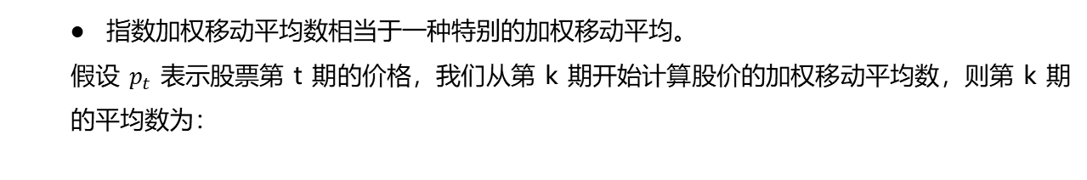
指数加权移动平均数
指数加权移动平均数相当于一种特别的加权移动平均。
假设 $p_{t}$ 表示股票第 t 期的价格，我们从第 k 期开始计算股价的加权移动平均数，则第 k 期的平均数为：
从第 k+1期开始，每一期的移动平均数为当期股价与上一期移动平均数之加权平均，权重分别为 α 和 1- α ，即：

Slide 4


指数加权移动平均数
第k+2期的指数加权移动平均数为：
依此类推，我们可以得出之后各期加权移动平均数。总的来说，当 t>k+1 时，有：

Slide 5
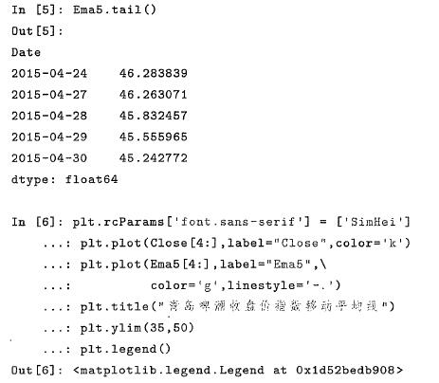
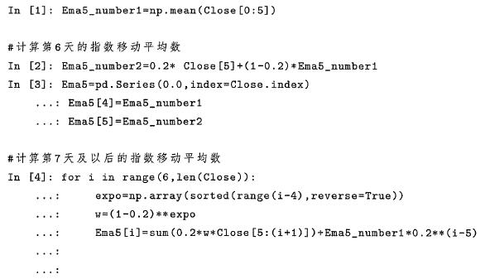
指数加权移动平均数
以青岛啤酒股票为例，计算该股票收盘价的指数移动平均数，并绘制股价的指数移动平均曲线。

Slide 6
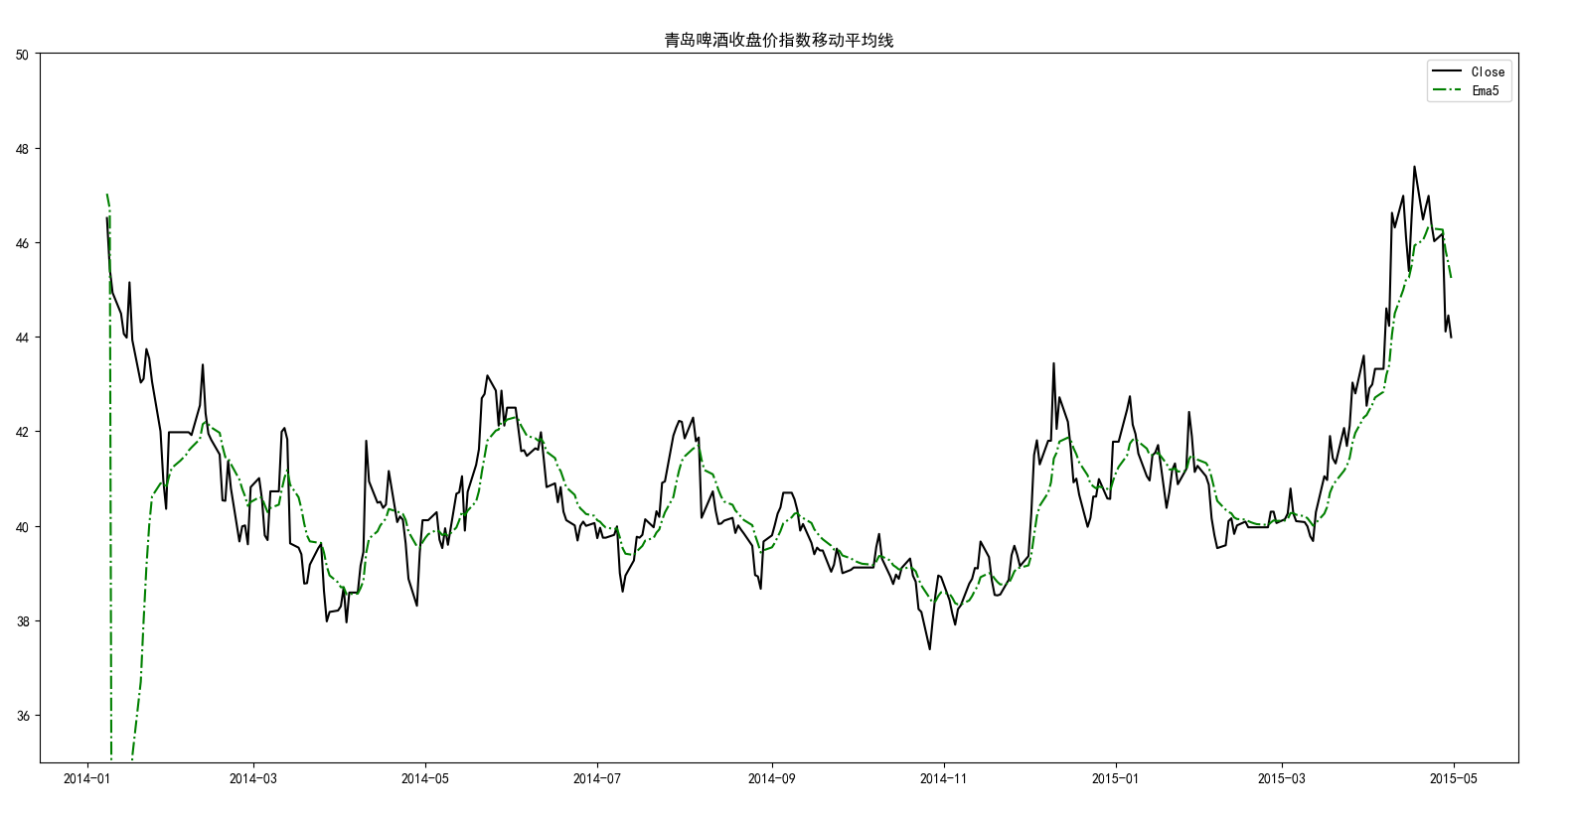
指数加权移动平均数

Slide 7
PART 1
指数加权移动平均数
PART 2
指数加权移动平均函数
PART 3
本节练习

Slide 8
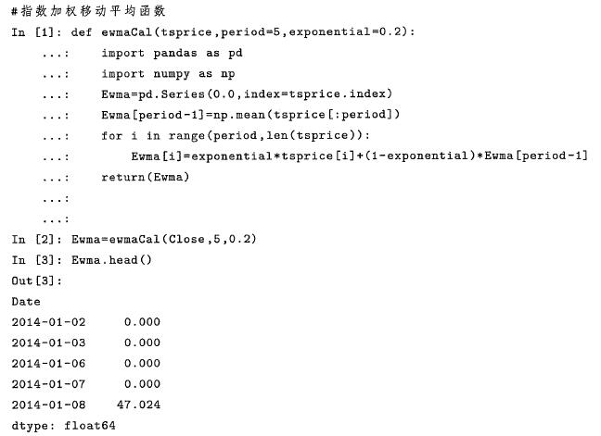
指数加权移动平均函数
用Python定义指数加权移动平均函数ewmaCal()，函数定义及使用代码如下:

Slide 9
PART 1
指数加权移动平均数
PART 2
指数加权移动平均函数
PART 3
本节练习

Slide 10
本节练习
使用在线数据库对上证综指2020年一2022年数据进行分析，计算30日EMA的值，并绘制曲线图。

